Slide 1

Jäsenilta
14.11.2023 klo 1800 meidän olkkarissa palvelukatu 10, harjavalta
Mukana
Apteekkari Minna Lang
Reumahoitaja Mira Koskinen
Ilmoittautumiset 7.11.2023 mennessä
Tarja Järvenpäälle puh. 040 4106685
Ps. Pientä iltapalaa tarjolla
HARJAVALLAN SEUDUN
REUMAYDISTYS RY

Slide 4
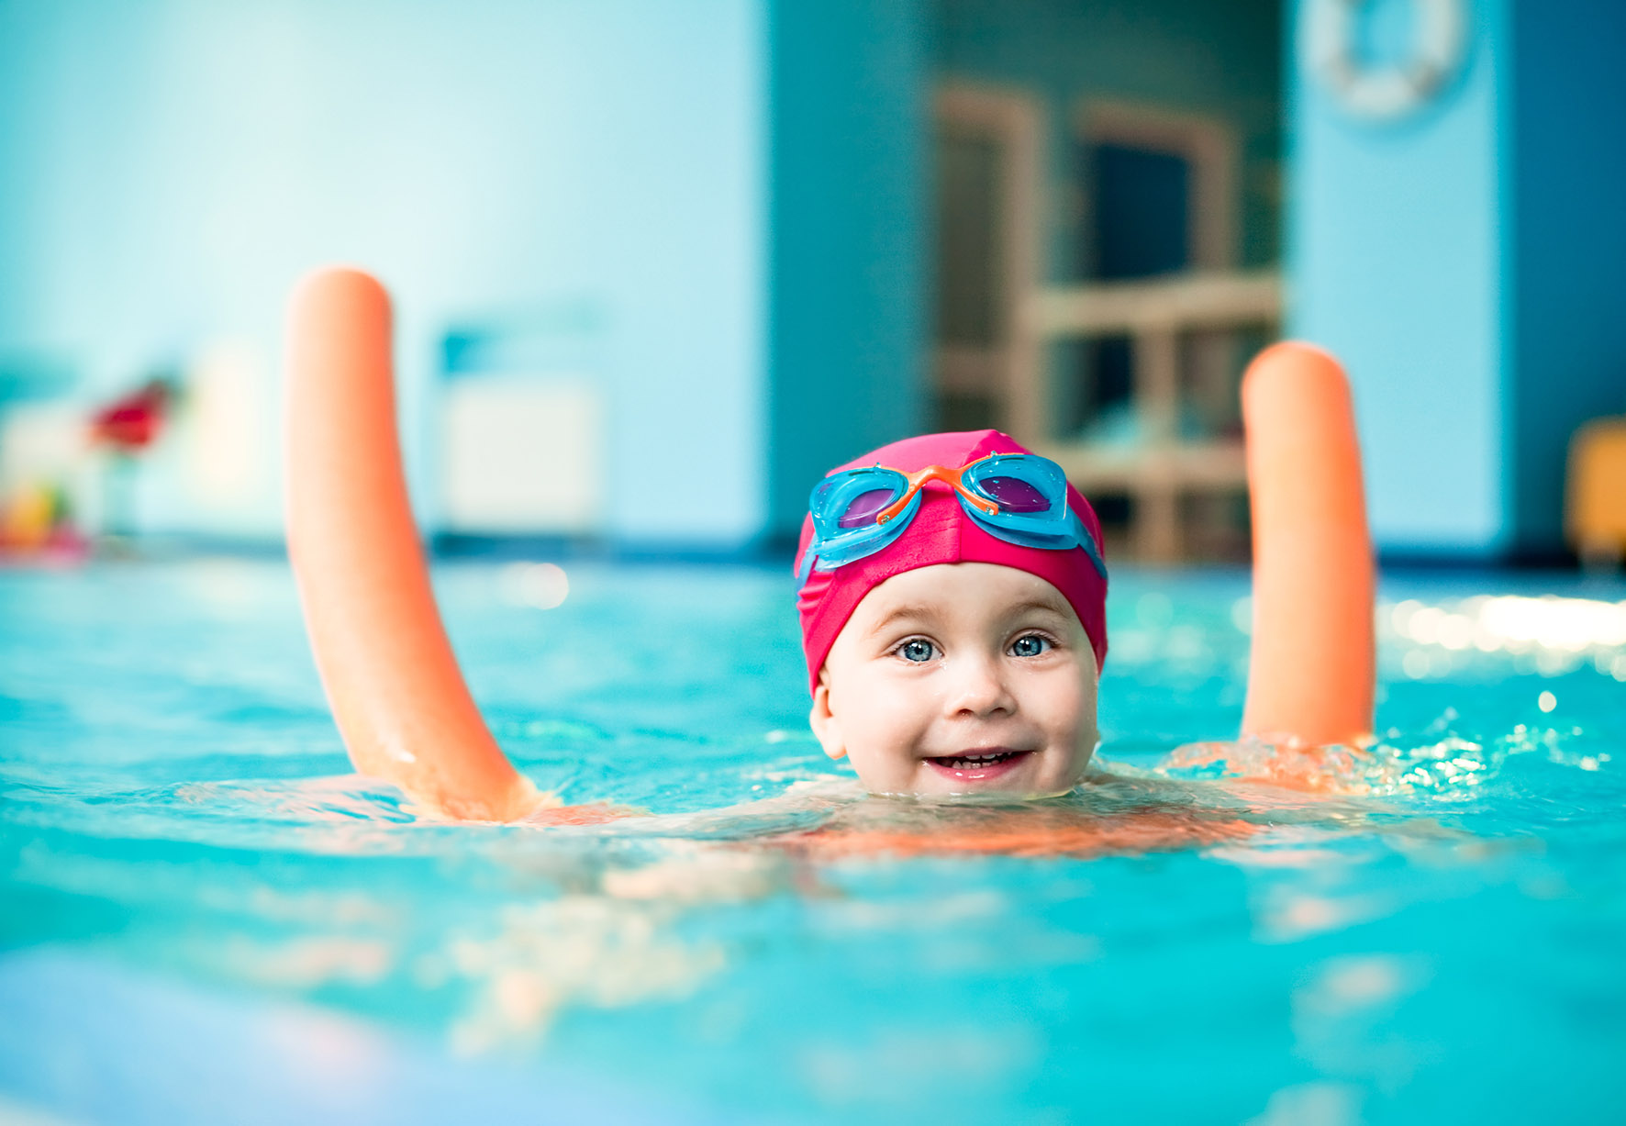

Slide 5
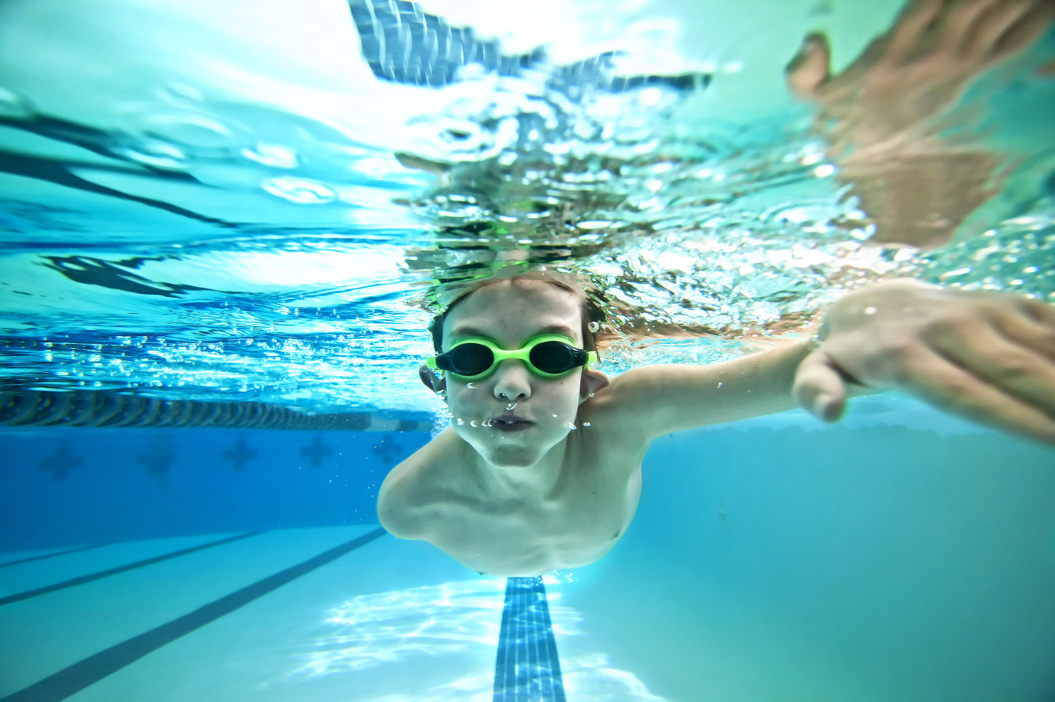

Slide 6
